Slide 1
Десятичные дроби
5 «А» класс
Учитель математики Волосатова Г.А.

Slide 2
Тип: УОСЗ;
Вид: диалог, практикум
Цель деятельности учителя: создать условия для формирования представлений о действиях с десятичными дробями.
Планируемые результаты изучения темы:
Личностные: осознают важность и необходимость знаний для человека.
Предметные: умеют выполнять действия с десятичными дробями.
УУД:
Познавательные: ориентируются на разнообразие способов решения задач; умеют работать по заданному алгоритму, сопоставлять и классифицировать;
Регулятивные: учитывают правила в планировании и контроле способов решения, осуществляют самоанализ и самоконтроль;
Коммуникативные: считаются с разными мнениями и стремятся к координации различных позиций в сотрудничестве; учувствуют в диалоге, признают право на иное мнение.

Slide 3
Сценарий урока
I Мобилизующий этап – включение учащихся в активную интеллектуальную деятельность.
II Формирование целостного восприятия через инструменты математики
III Момент осознания учащимися имеющихся знаний.
IVУстная работа с примерами из компьютера – рефлексия

Slide 4
1,6:0,8
П
Г
Т
2:0,05
И
5,1:0,17
П
О
0,48:0,6
О
И
Т
0,01:0,02
Г
Е
7:0,007
З
А
7,2:0,036
А
З
Е
0,09:0,001

Slide 5
Что такое красота?
(несколько учащихся ищут ответ в интернете)

Slide 6
Девиз урока
Красота спасёт мир…
Ф.М.Достоевский

Slide 7
Принцип Павла Филонова – многомерность.
Можно ли его использовать при изучении математических понятий?

Slide 8
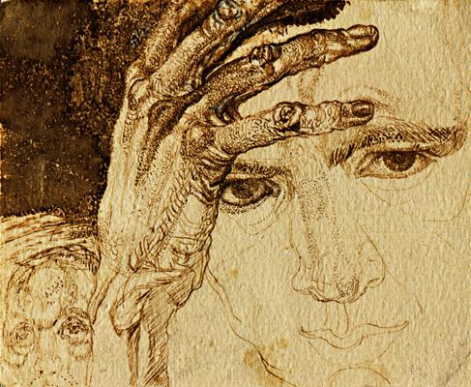
Па́вел Никола́евич Фило́нов (8 января 1883, Москва — 3 декабря1941, Ленинград) — русский, советский художник (художник−исследователь, как он официально именовал себя сам), поэт, один из лидеров русского авангарда; основатель и теоретик аналитического искусства — уникального реформирующего направления живописи и графики первой половины XX века, оказавшего и оказывающего заметное влияние на творческие умонастроения многих художников и литераторов новейшего времени.

Slide 9
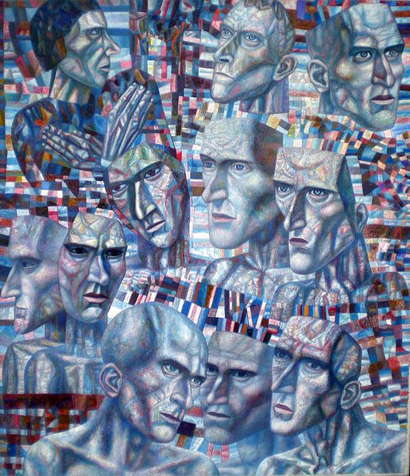
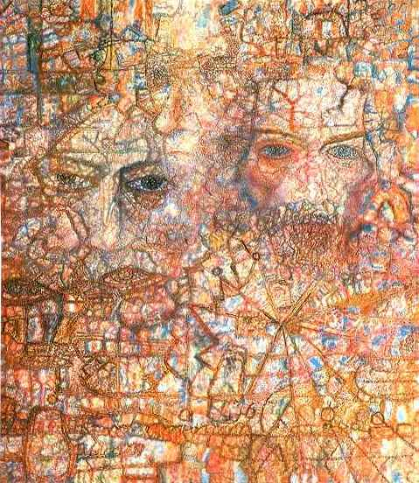
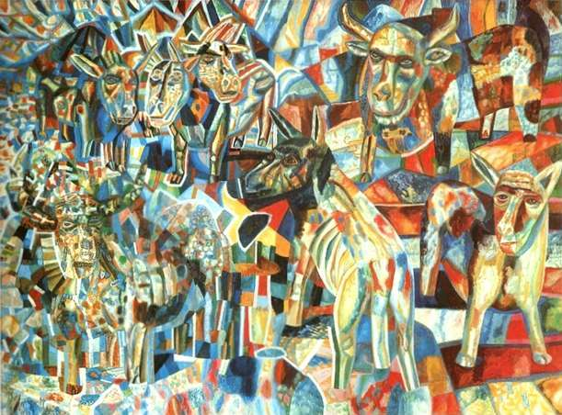

Slide 10
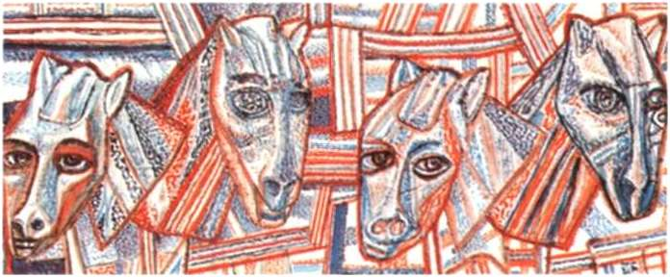

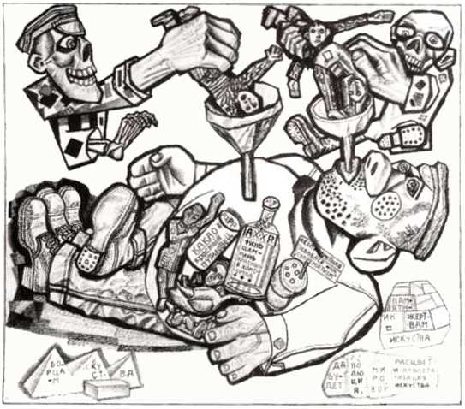

Slide 11
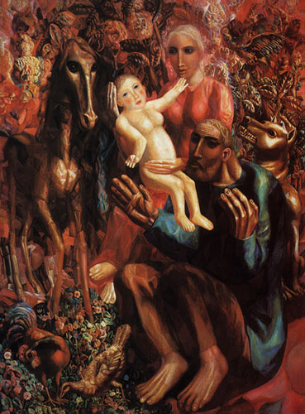
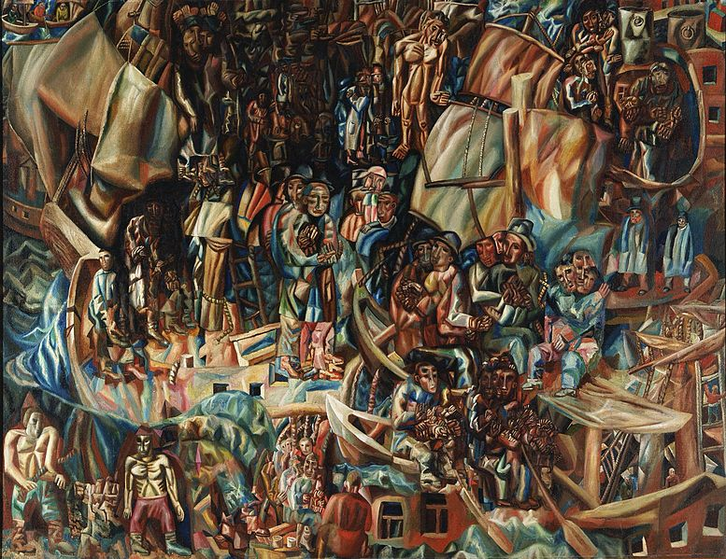

Slide 12
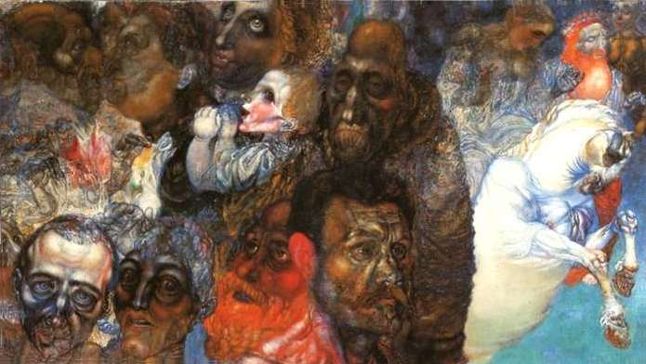
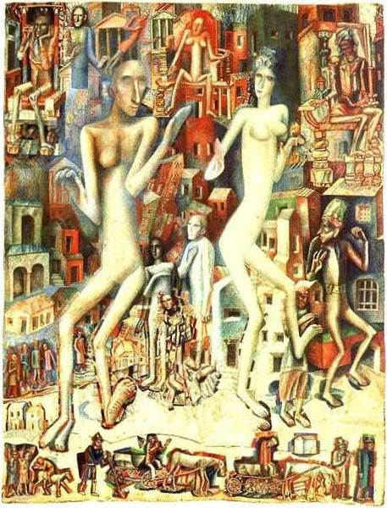

Slide 13
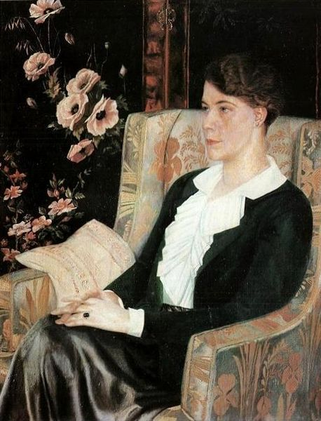
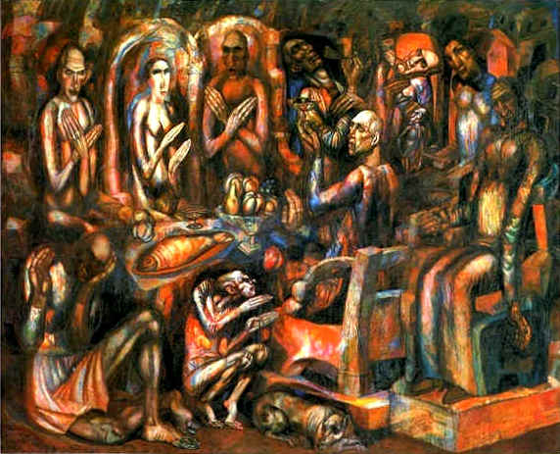

Slide 14
Тест №1
Тест №2
Тест №3
3,8
4,3
6,29
5
4,24
10,395
5,56
2,15
3,6
1,8
0,2
0,73
2,48
0,4
2,5
2,26
29,4
73
5,06
0,003
1,9
0,785
250
68,9
Цветным мелом на доске ученики рисуют картину из ответов

Slide 15
В стране десятичных дробей
Мы дроби не простые,
Мы знаки не пустые.
Мы дроби десятичные,
Возможно и привычные.
Если правильные мы,
Слева нас стоят нули.
Прямо перед запятой –
Этот знак ведь непростой.
Запятая в нас важна,
И всегда она нужна.
Вот пример вам: если вдруг
Написал ваш лучший друг
Про единицу, что она
Одной десятой равна.
Но ведь это так ужасно
И старался он напрасно!
Дети, помните всегда:
Запятая в нас важна!

Slide 16
Математика - красивая наука?

